Slide 1


ECO-WATER REUSE: Reutilización Sostenible
By ROBOMIND

Slide 2

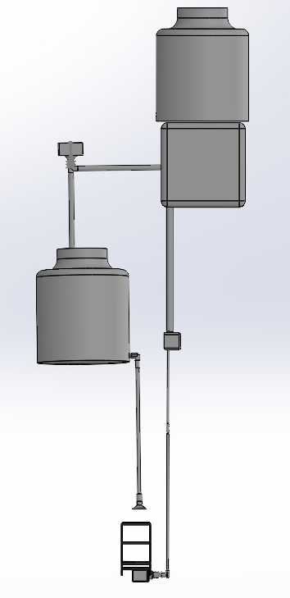
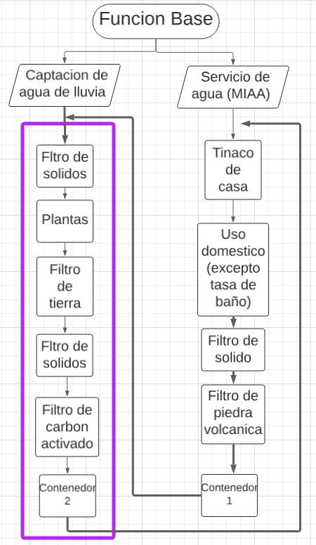
Eco-Water.
Sistema de recolección y filtración de aguas pluviales diseñado para hogares e invernaderos. Nuestro sistema no solo optimiza el uso del agua, sino que también fomenta prácticas sostenibles y ofrece monitoreo avanzado mediante ICP y canisters para asegurar el mantenimiento preventivo y la detección temprana de fugas.

Slide 3


ICP
A través de ICP obtenemos el monitoreo centralizado y control avanzado en conjunto con los sensores añadidos; además de una detección temprana de fugas y un mantenimiento optimizado ayudando a una correcta distribución del agua para el sistema.

Slide 4
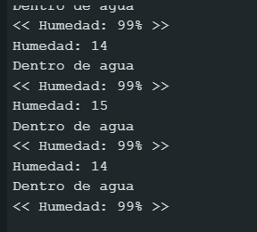
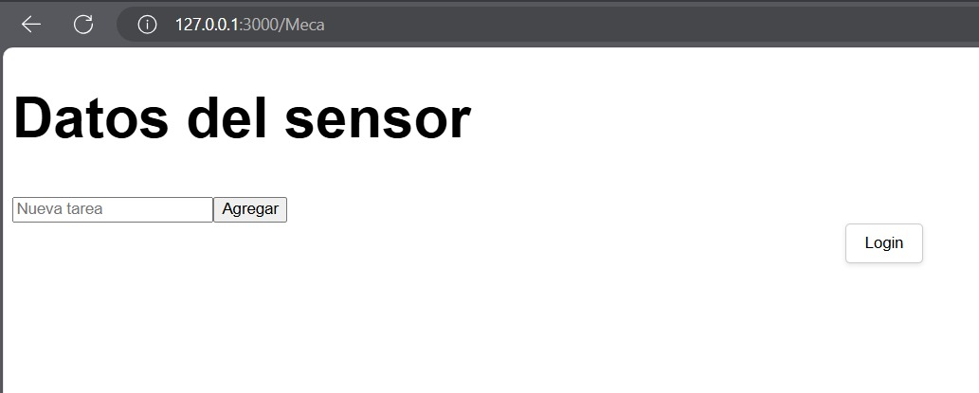
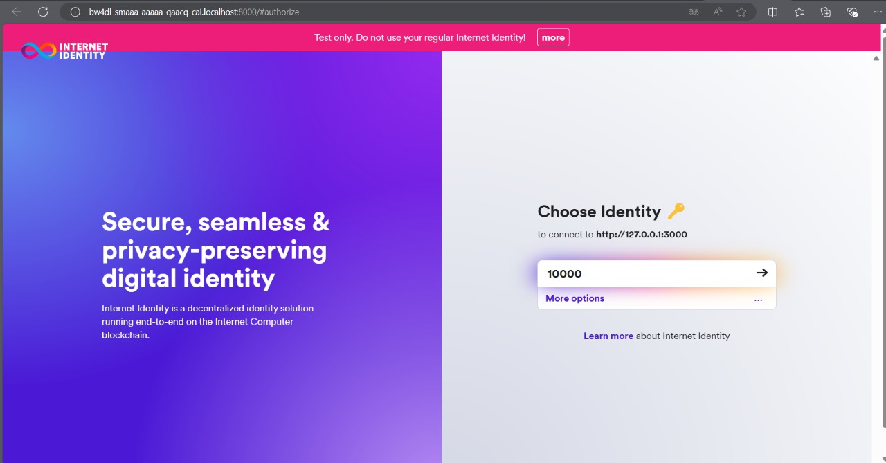
Canister

Slide 5
Plan operativo.
Programas de mantenimiento preventivo y servicios de asistencia remota.
Establecer relaciones con proveedores de componentes clave.
Recursos clave:
Tecnología, innovación y alianzas estratégicas.

Slide 6
Fuentes de ingresos.
Venta del sistema Eco-Water.
Servicios de instalación y mantenimiento.
Posicionamiento.
Campañas de marketing digital enfocadas en la sostenibilidad.
Participación en ferias y exposiciones de tecnología y sostenibilidad.

Slide 7
Costos.
Basado en las especificaciones del cliente, ya que cada uno de ellos tiene necesidades y requerimientos distintos. En búsqueda de áreas de mejora, variaremos los posibles costos aplicados en nuestro modelo de negocios dependiendo de los factores que requiera el cliente.
DISTRIBUCION Y CRUCE DE RECURSOS (PROTOTIPO)
MATERIALES | PRECIOS
Arduino | $250
Sensores de humedad | $128
Sensor de pH | $450
Sensor de nivel | $180
Estructura del prototipo | $100
Kit de sistemas de riego a escala | $448
Filtro (Piedra volcanica, carbon activado, tierra) | $850
Material para circuito | $323
TOTAL | $2,729
DISTRIBUCION Y CRUCE DE RECURSOS ESTIMADO
(PROTOTIPO APLICADO EN UN ENTORNO REAL)
LUGAR | APROXIMADO
Casa habitación | $8,000 - $10,000
Invernadero | $10,000 - $15,000

Slide 8
Futuras Proyecciones
Implemento de una IA para mejorar el mantenimiento y la experiencia del usuario a bajo costo.
Predicción de fugas gracias a la IA y los diferentes sensores distribuidos por el Eco-Water.
Reemplazo del carbón activado.
Campaña de concientización y alianza con organizaciones de gobierno para ofrecer el Eco-Water como un apoyo de gobierno.

Slide 9
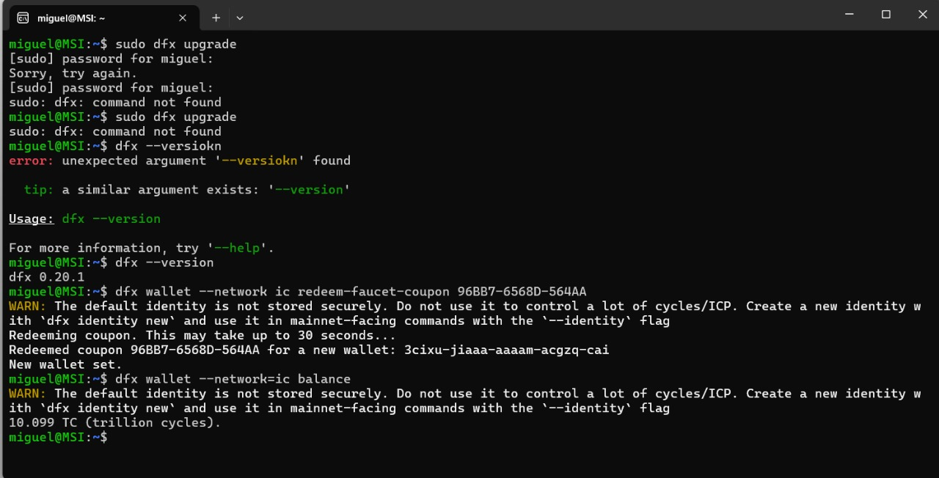
Cycles and Mainnet

Slide 10
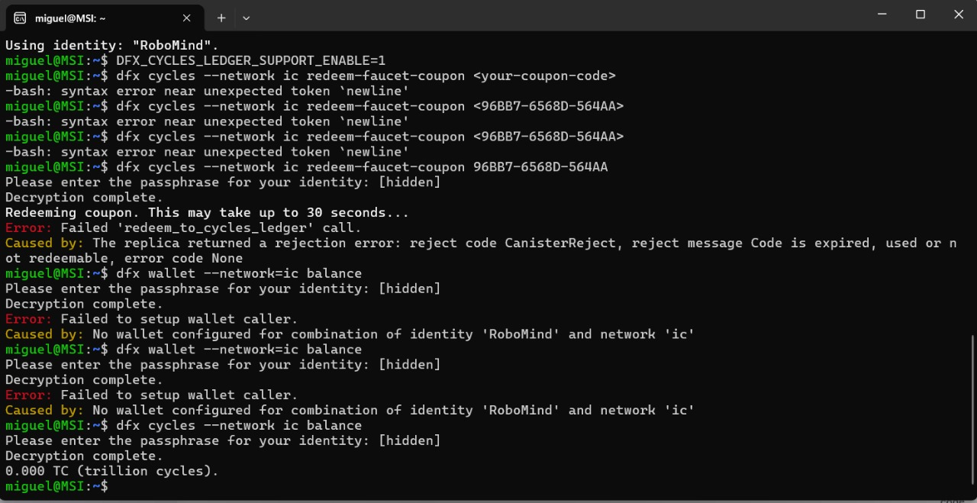
Cycles and Mainnet

Slide 11
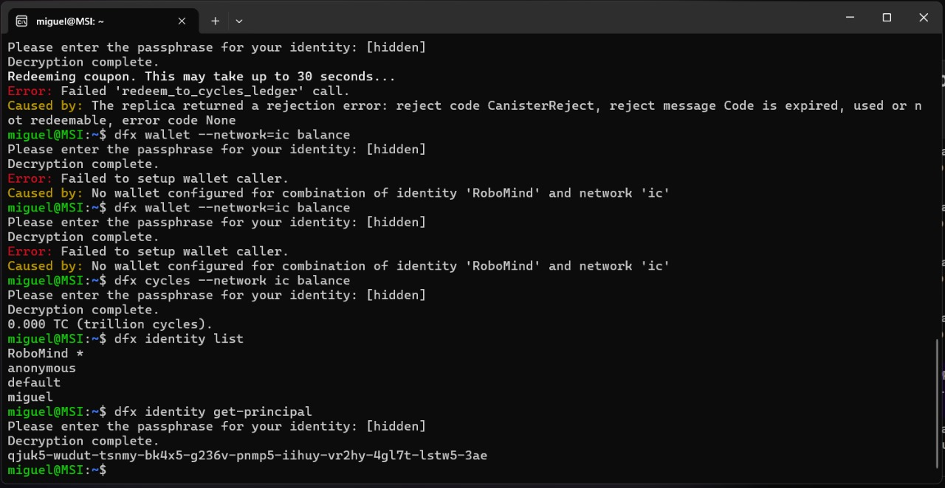
Cycles and Mainnet

Slide 12
Conclusión
Este sistema de recolección y filtración de aguas pluviales no solo proporciona una fuente adicional de agua para el hogar, sino que también promueve la cultura de concientización de alternativas para el aprovechamiento del agua como la reutilización, contribuyendo a la conservación del recurso hídrico y al desarrollo sostenible.

